Slide 1

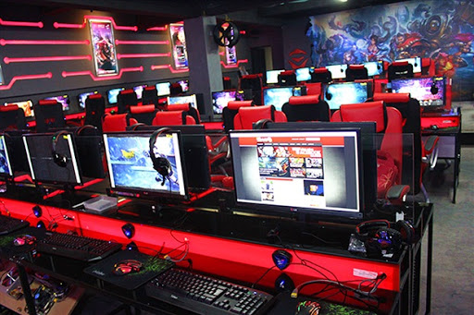
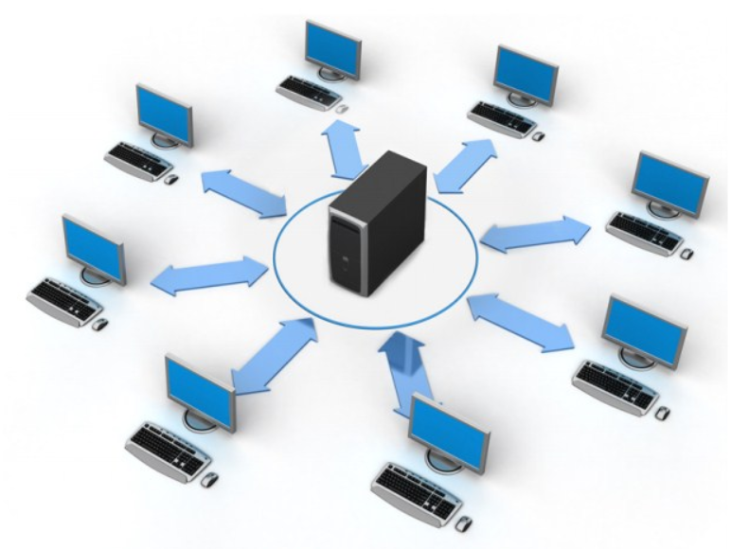
Tên Project : Quản lý quán net
( quán nét Animals )

Slide 2

Team Presentation
Trần Nhật Quỳnh
CT040139
Nguyễn Văn Quyền
CT040241
Phạm Văn Anh Tuấn
CT040151
Nguyễn Thị Diệu
CT040109
Nguyễn Ngọc Sơn
CT040141

Slide 3
Sơ đồ tổng quát:
Quản lý quán net
1.Quản lý dành cho quản trị viên( Admin)
2.Quản lý dành cho người chơi( member)
1.1.Quản lý máy trạm
1.2.Quản lý khách hàng
1.3.Quản lý doanh thu
2.1.Hiển thị
2.2.Chức năng
Thông tin máy trạm
Thêm
Nạp tiền
Tắt máy
Xóa
Thông tin tài khoản của khách hàng
Thêm
Nạp
Xóa
Tìm
Bảng giá dịch vụ
Tổng thu nhập
Thống kê chi tiết
Thông tin người chơi
Đăng xuất
Đổi mật khẩu

Slide 4

Use Manager
1.Quản lý dành cho quản trị viên( Admin)
1.1.Quản lý máy trạm
1.2.Quản lý khách hàng
1.3.Quản lý doanh thu
2.Quản lý dành cho người chơi( member)
2.1. Hiển thị
2.2. Chức năng

Slide 5
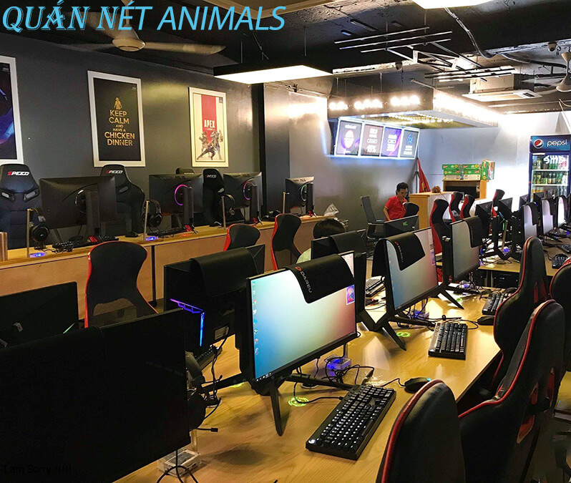
1. Quản lý dành cho quản trị viên
Nơi các quản trị viên(chủ quán hoặc những quản lý trực tại quán ) quản lý máy chủ và máy trạm, người chơi đang ở trong khu vực quán.

Slide 6

1.Quản lý dành cho quản trị viên
Click vào Admin :
- Đăng nhập vào tài khoản dành cho Admin: nhập tên đăng nhập và mật khẩu đã tạo sẵn.
-> hiện ra màn hình quản lý dành cho Admin.
- Có popup menu: đổi mật khẩu Admin và đăng xuất.

Slide 7
1.1.Quản lý máy trạm
Thông tin máy trạm
+) Bảng hiển thị ID của các máy trạm và tình trạng của các máy(online – máy đang có người chơi, offline – máy đang tắt)
+) Click chuột phải vào từng máy thì có chọn các chức năng : chi tiết máy, tắt máy, xóa máy.
Các button chức năng :
+) Thêm: thêm máy trạm.
+) Nạp: nạp tiền cho account tại máy chỉ định.
+) Tắt: tắt máy mà admin muốn tắt.
+) Xóa: xóa máy trạm.
- Bảng giá dịch vụ nằm bên phải màn hình

Slide 8
1.2.Quản lý khách hàng
Thông tin tài khoản của khách hàng: Bảng hiển thị tên tài khoản của những người chơi , số dư của tài khoản.
Các button chức năng
+) Thêm: đăng ký tài khoản mới. ( nhập tên đăng nhập mới, mật khẩu, xác nhận mật khẩu, số tiền mà member muốn nạp; tích vào checkbox khi có nhiều member đăng ký tài khoản mới cùng một lúc )
+) Nạp: nạp tiền cho member.
+) Xóa: xóa account của member. ( khi member yêu cầu hoặc xảy ra vụ việc trong quyền hạn quyết định của admin)
+) Tìm: tìm kiếm account của member.
Bảng giá dịch vụ nằm bên phải

Slide 9
1.3.Thống kê( quản lý doanh thu)
- Tổng thu nhập
+) Hôm nay -> tổng thu của ngày hôm đó
+) Tháng này -> tổng thu theo tháng
+) Quý này : tổng thu theo quý( mỗi 3 tháng)
+) Năm này: tổng thu theo năm ( tổng thu của tất cả các ngày trong năm cộng lại)
=>Click vào sẽ thống kê chi tiết doanh thu theo mục
Thống kê chi tiết :
chọn thời gian muốn check doanh thu

Slide 10
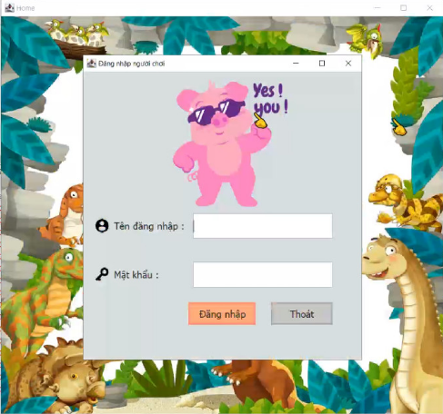
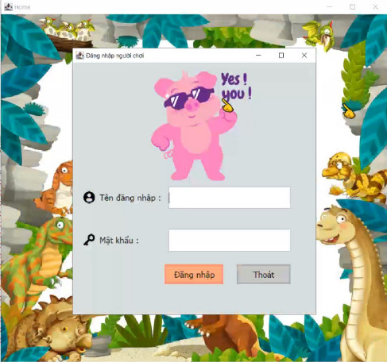
2. Quản lý dành cho người chơi
Màn hình hiển thị trên máy của người chơi (tên máy, money, time)

Slide 11
2.Quản lý dành cho người chơi
Click vào người chơi ở màn hình home :
Để đăng nhập vào tài khoản dành cho người chơi: nhập tên đăng nhập và mật khẩu đã tạo.
-> hiện ra màn hình hiển thị các thông tin kèm 1 số chức năng cho người chơi

Slide 12
2.Quản lý dành cho người chơi
- Hiển thị:
+) tên máy.
+) số tiền còn lại.
+) số giờ còn lại của account.
- Các chức năng:
+) Đăng xuất: đăng xuất tài khoản khỏi máy.
+) Đổi mật khẩu: người chơi có thể tự đổi mật khẩu account của bản thân để giữ bảo mật ( nhập mật khẩu cũ , nhập mật khẩu mới , xác nhận mật khẩu . Lưu ý mật khẩu có độ dài >= 8 ký tự)

Slide 13
project summary
Quản lý quán net
Java
SQL Server
use
manage
use
Java Swing
Available Library
Function, array,….
Member Data
Admin Data
Function

Slide 14
Thanks!
Any questions?
You can find we at:
CT040141@actvn.edu.vn
tuan01022001@gmail.com

Slide 15

THANKS FOR WATCHING!

